Slide 1

OC PIZZA
Présentation de la solution technique

Slide 2

OC PIZZA
Méthodologie de projet recommandée
Macro planning du projet sous forme de GANTT
Une matrice RACI

Slide 3

Méthodologie de projet

Slide 4

AGILE & SCRUM
L'adaptabilité
La collaboration
Le développement itératif

Slide 5
Les rôles clef du projet
Chef.fe de projet : responsable de la gestion globale du projet, de la coordination et de la réussite du projet.
Développeurs.euses : responsable du développement des composants du projet
UI/UX Designer : responsable de la conception de l'interface utilisateur et de l'expérience utilisateur du logiciel.
Testeur.euse Q&A : responsable des tests du logiciel pour garantir la qualité et identifier les problèmes.
StakeHolder : Vous !

Slide 6

GANTT PLANNING

Slide 8
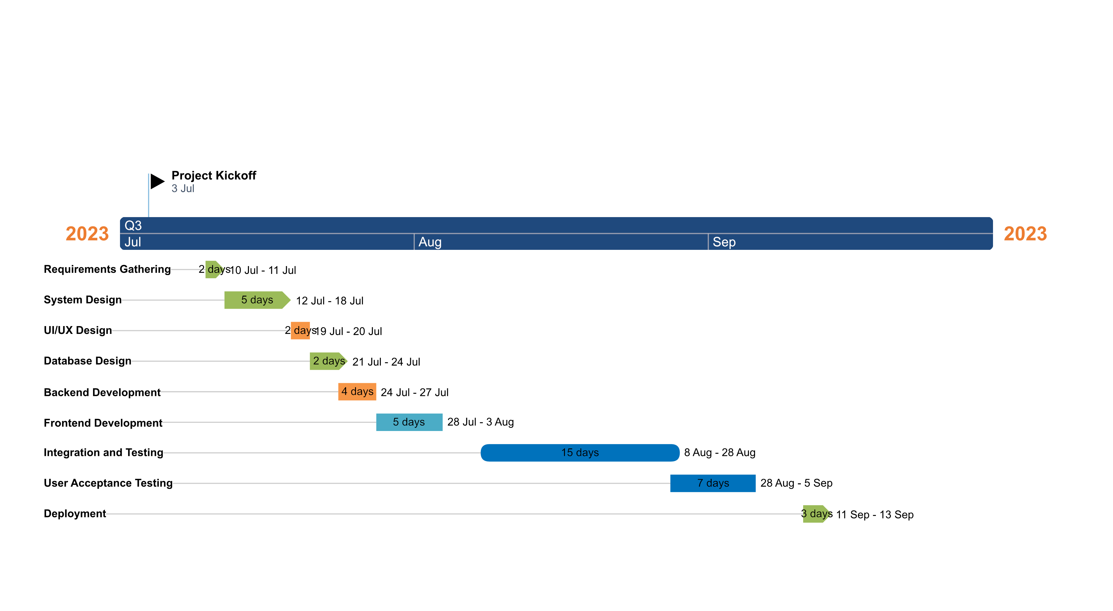

Slide 9
Matrice RACI

Slide 10
